Slide 1
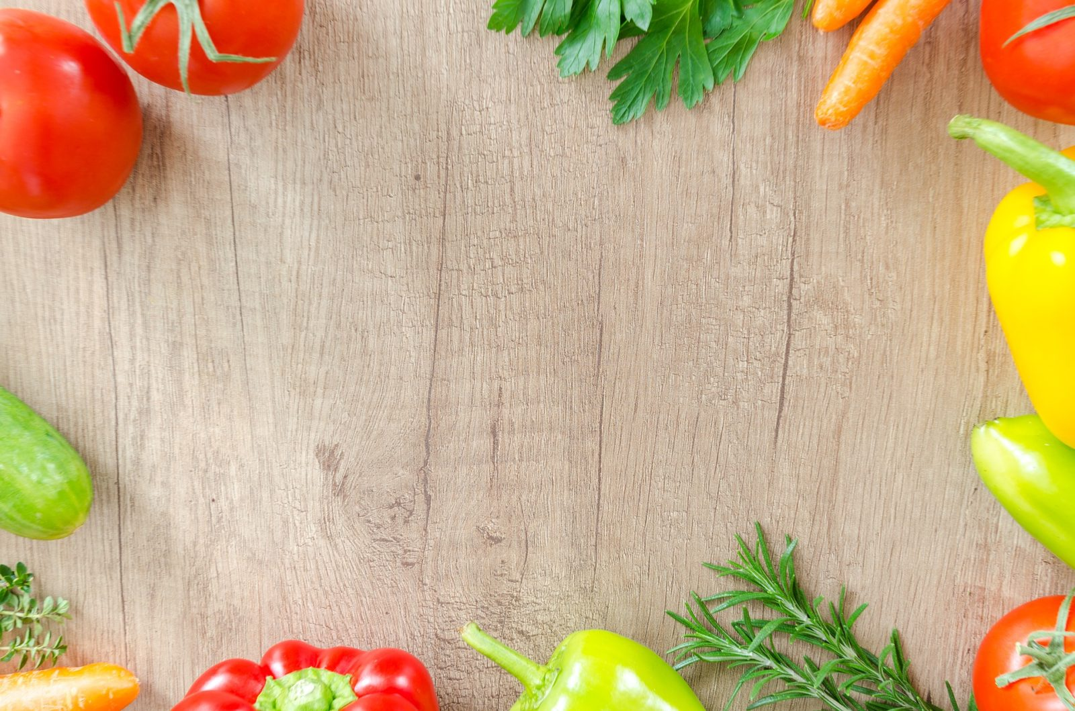
ПРОЕКТ
«ВИТАМИНКИН ОГОРОД» с детьми 3-4 лет
ВЫПОЛНИЛИ:
Дмитриева Ю.Е.
Корнилова Н.В.

Slide 2
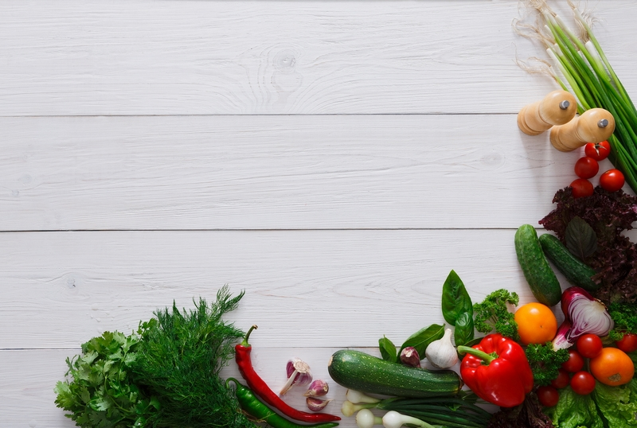
Вид проекта:
исследовательско-познавательный.
Срок реализации:
долгосрочный
(февраль – сентябрь 2021 г.)
Участники проекта:
дети, родители, воспитатели группы.

Slide 3
Актуальность:
На сегодняшний день оздоровление становится одной из главных социальных задач, и наука о здоровье – валеология – стала интенсивно развиваться.
Тема проекта выбрана с учётом возрастных особенностей детей 3 – 4 лет, и объёмы информации, которая может быть ими воспринята.
Самой актуальной проблемой на сегодняшний день является укрепление здоровья детей.

Slide 4
Цель: формирование у детей 3 – 4 лет представлений о правильном питании и здоровом образе жизни через вовлечение детей в практическую деятельность по выращиванию овощных культур.

Slide 5
Задачи проекта:
Дать детям общее представление о здоровье как ценности, о котором необходимо постоянно заботиться, научить беречь своё здоровье и заботиться о нём.
Формирование убеждений и привычек здорового образа жизни в условиях дошкольного образовательного учреждения.
Расширять знания дошкольников о питании, его значимости, о взаимосвязи здоровья и питания.
Дать детям знания о витаминах, об их пользе для здоровья человека, о содержании тех или иных витаминов в овощах, фруктах.
Развивать творческие способности детей, умения работать сообща, согласовывая свои действия.
Содействовать сохранению и укреплению здоровья детей, развивать потребность в здоровом питании.

Slide 6
ЭТАПЫ ПРОЕКТА

Slide 7
Подготовительный:
сбор и анализ литературы по данной теме;
разработка плана реализации проекта;
разработка дидактических игр;
подборка иллюстративного материала;
подборка стихотворений и загадок по теме;
подборка подвижных пальчиковых дидактических игр по теме;
подготовить художественную литературу для чтения детям.

Slide 8
Основной этап:
Беседа «Овощи и фрукты – полезные продукты».
Рассматривание иллюстраций с изображением овощей и фруктов.
Подвижная игра «Собери урожай», «Свари компот», «Приготовь салат».
Чтение произведения К.И. Чуковского «Айболит».
Лепка «Лук от всех недуг», «Витаминки для куколок».
Пальчиковая гимнастика «Мы капусту рубим, рубим», «Мы морковку чистим, чистим».

Slide 9
Основной этап:
Физкультминутка «Садовник».
Дидактические игры «Овощи и фрукты», «Полезные и вредные продукты».
Разучивание стихотворения «Витамины».
Разгадывание загадок «Фрукты и овощи».
Коллективная аппликация «Наполни корзину витаминами».
Хороводная игра «Есть у нас огород».
Подбор фонотеки.
Создание макета огорода на окне «Витаминкин огород».
Работа с родителями

Slide 10
Заключительный этап:
Анализ и обработка результатов работы по проекту
Создание презентации по проекту

Slide 11
Работа с родителями:
Консультация для родителей «О пользе витаминов для детского организма».
Консультация для родителей «Нужны ли витамины для детей».

Slide 12
Ожидаемые результаты:
Приобретение необходимых знаний и представлений о витаминах.
Осознанное отношение детей
к полезным продуктам питания.

Slide 13
ФОТОГАЛЕРЕЯ
РЕАЛИЗАЦИИ ПРОЕКТА

Slide 14
Расскажи – и я забуду,
Покажи – и я запомню,
Дай попробовать - и я пойму.
Китайская пословица

Slide 15
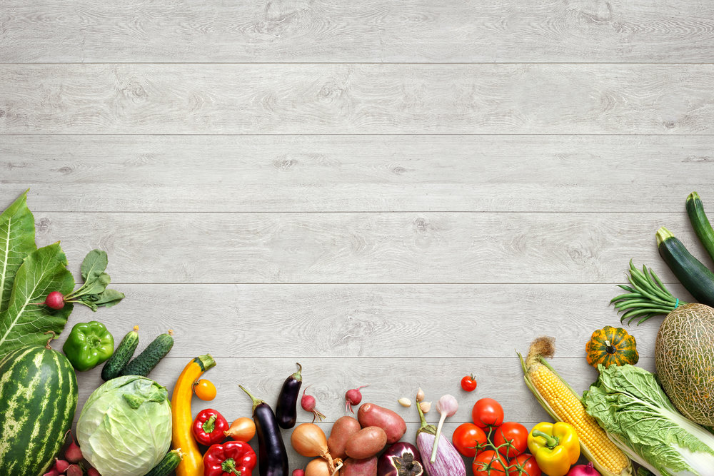
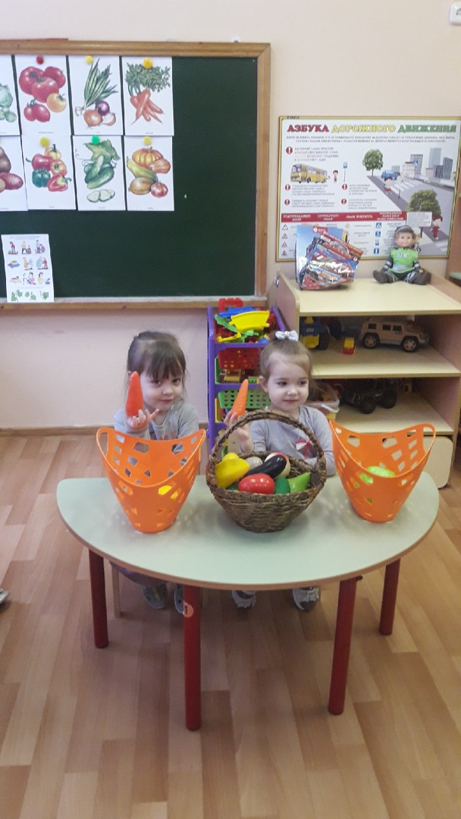
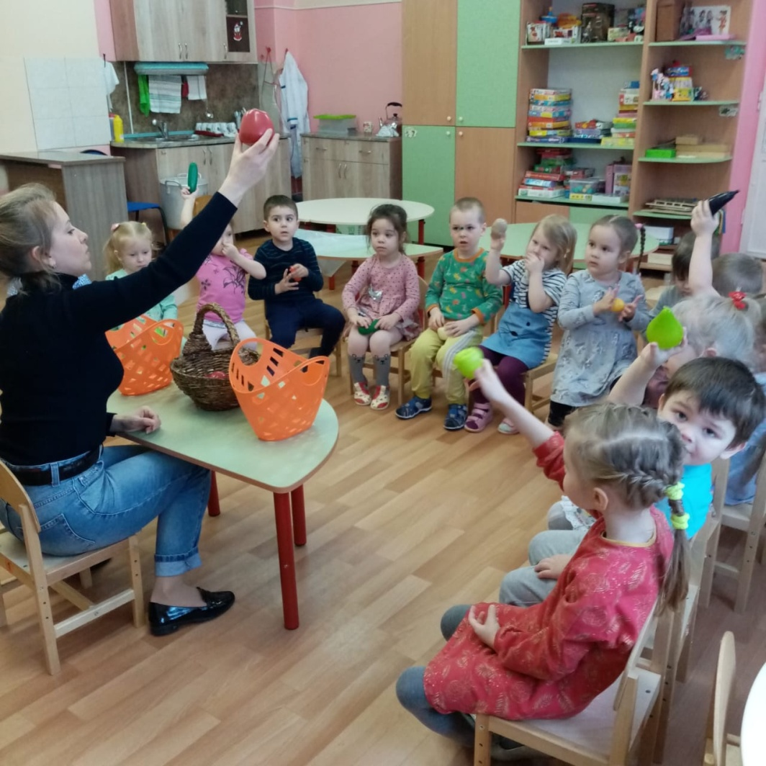

Slide 16
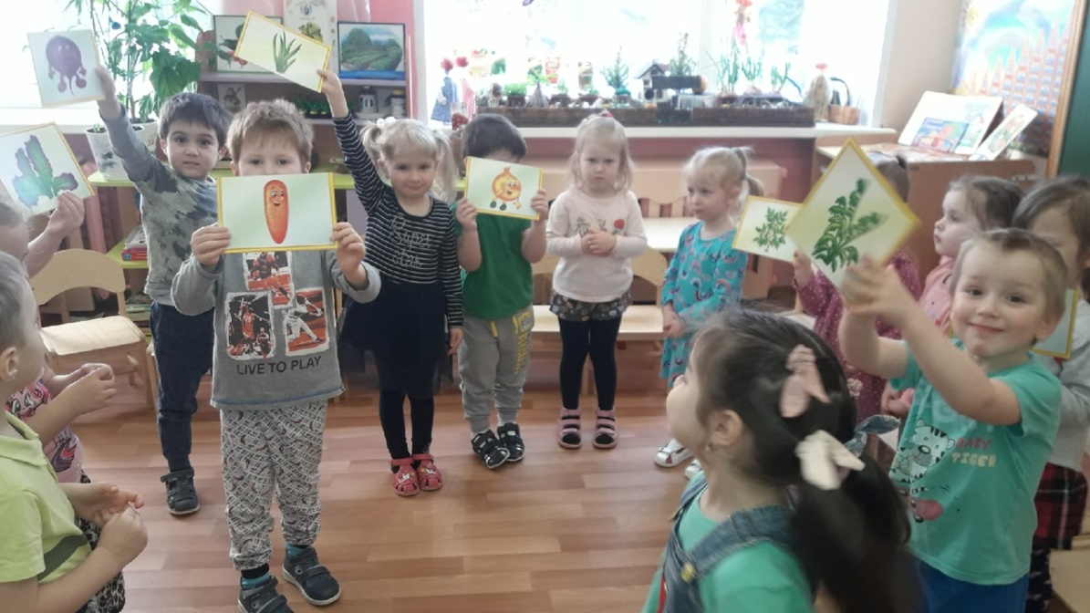
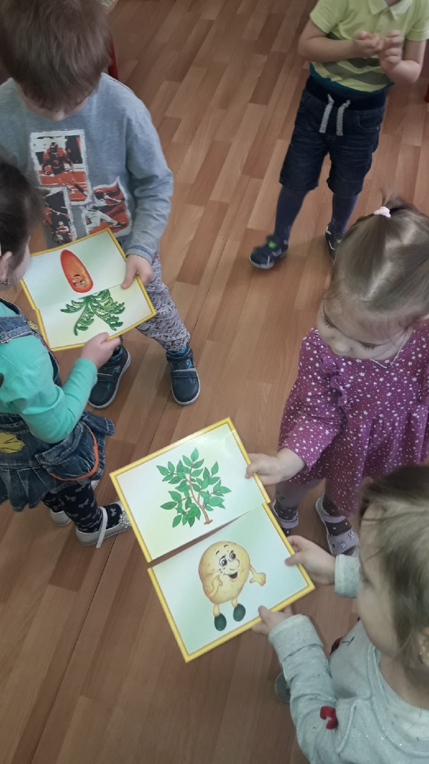
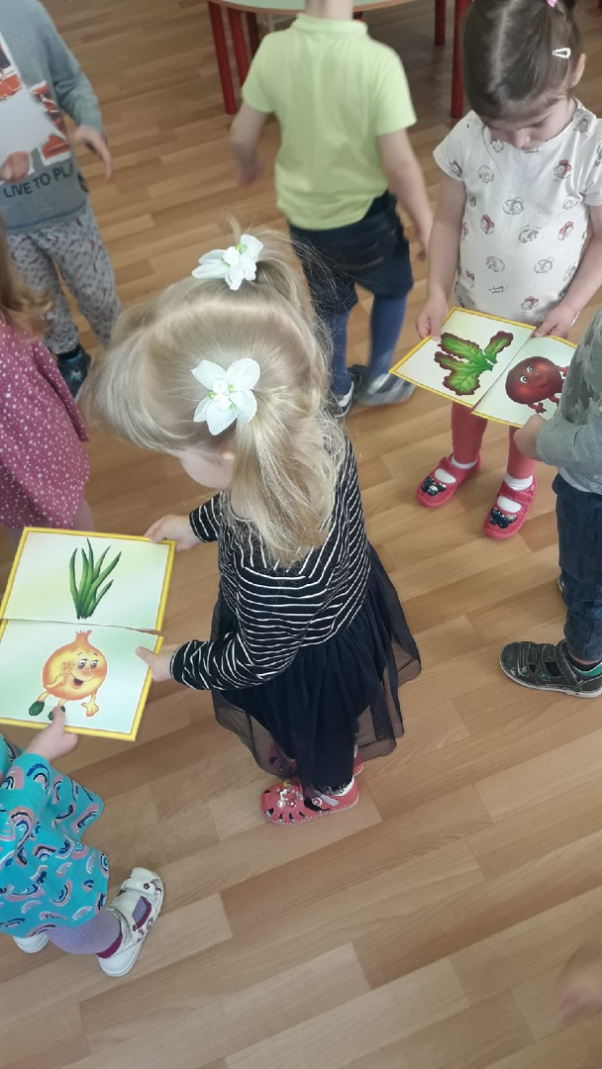

Slide 17
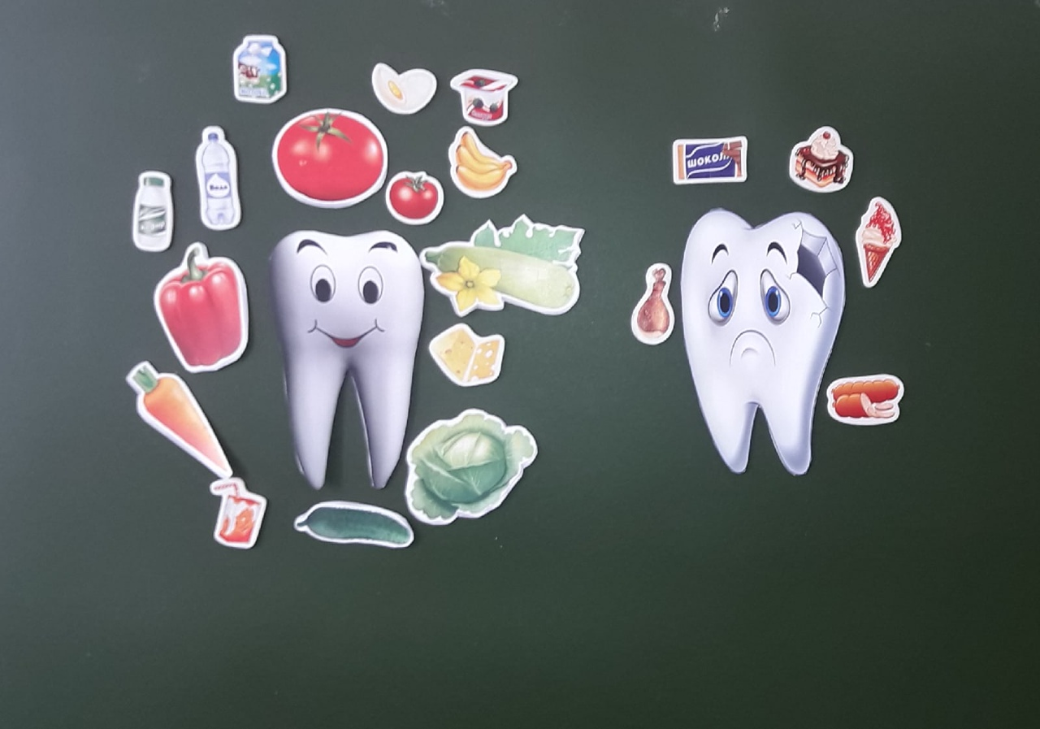
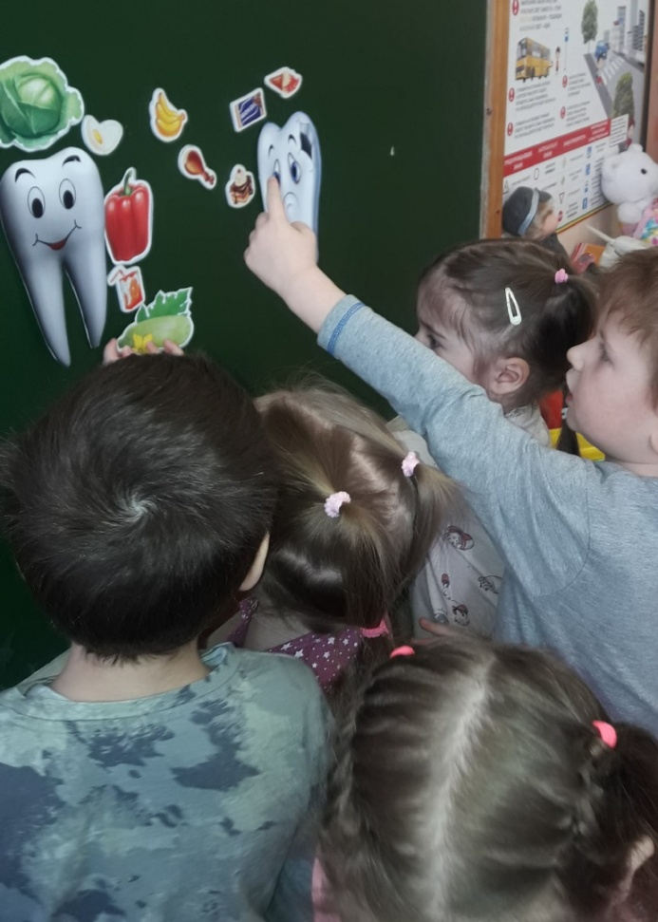
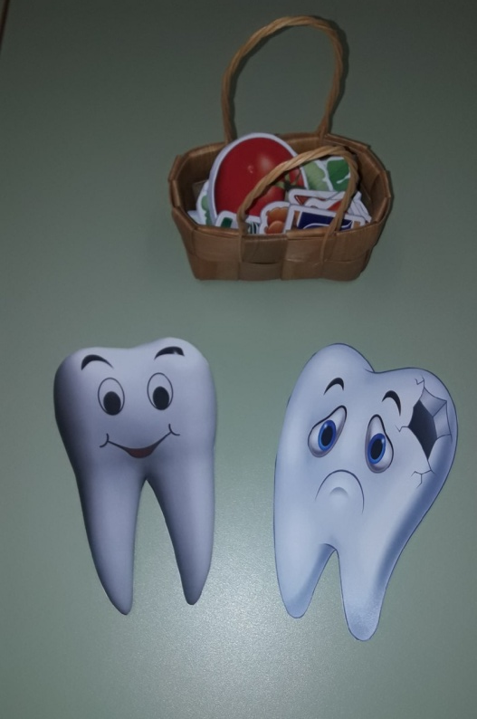

Slide 18
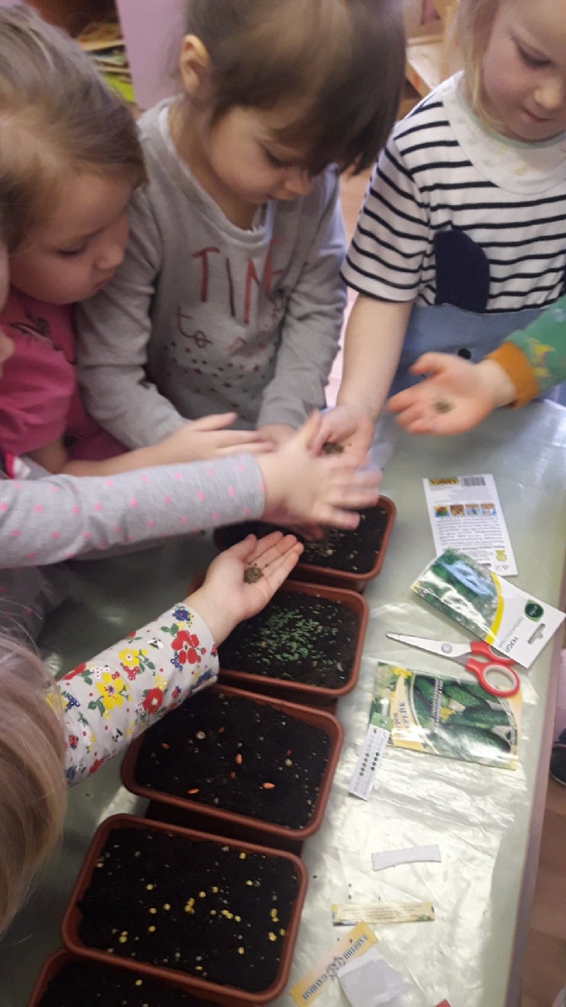
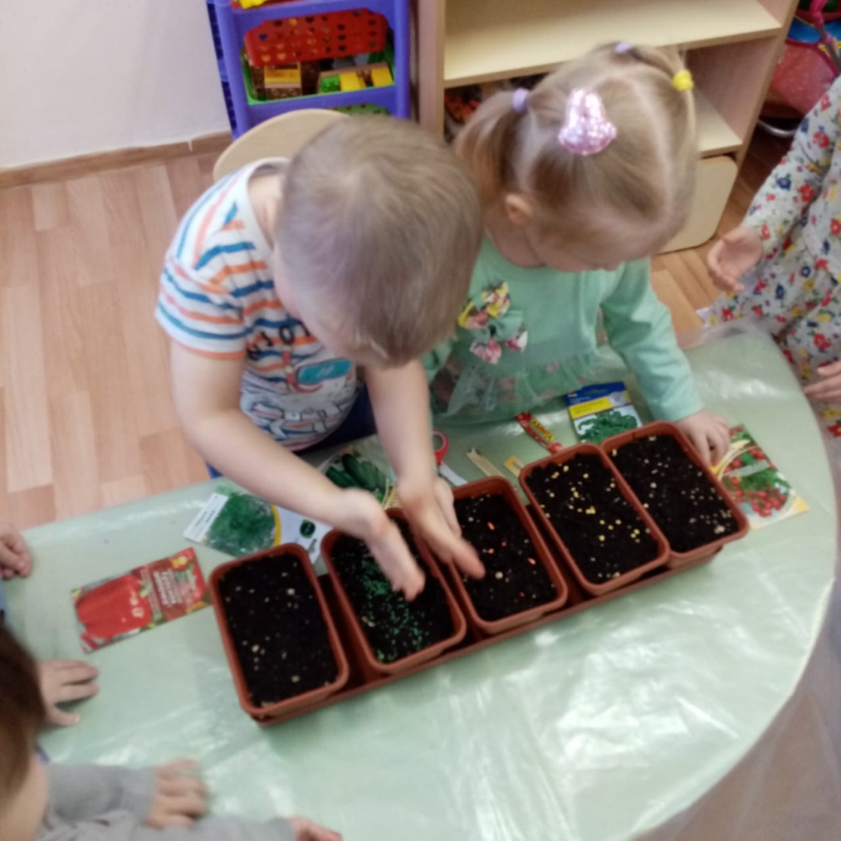

Slide 19
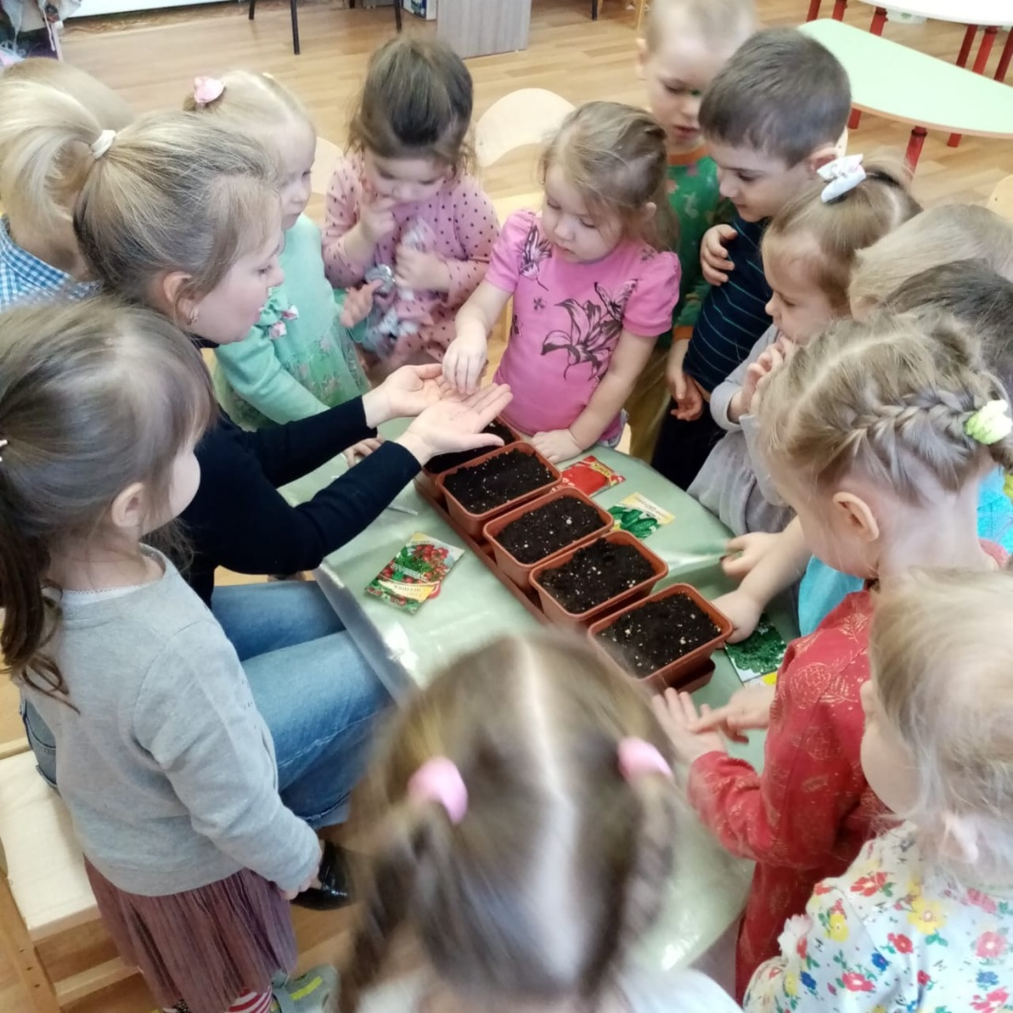
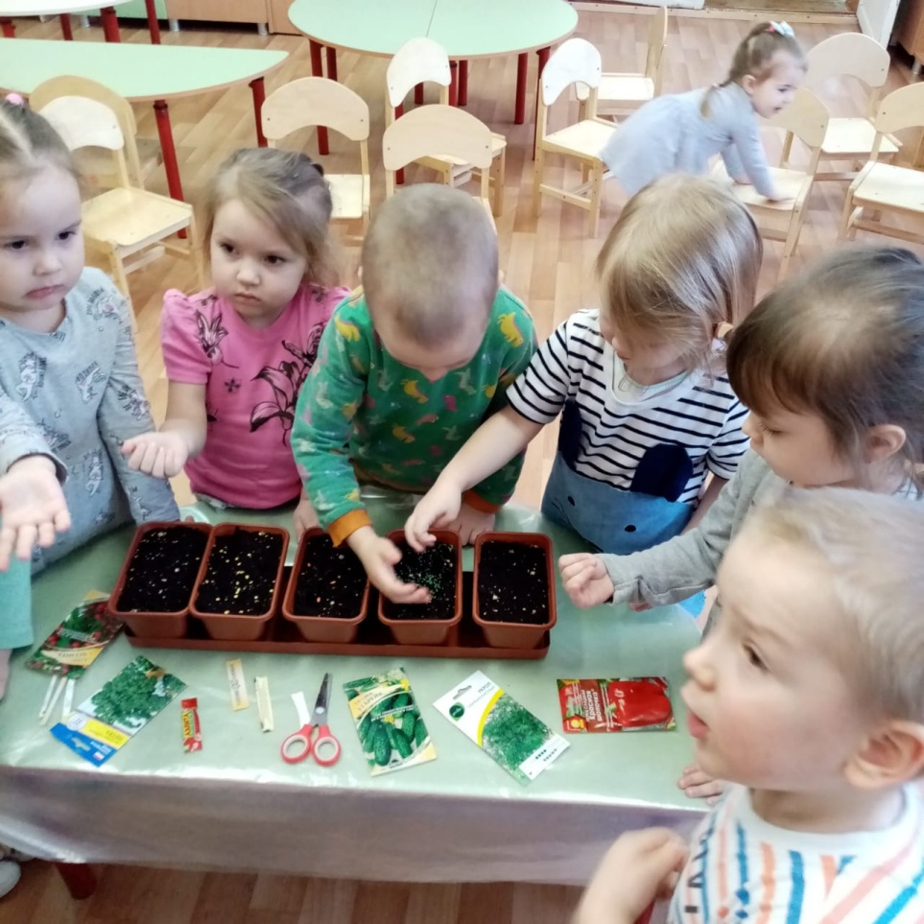

Slide 20
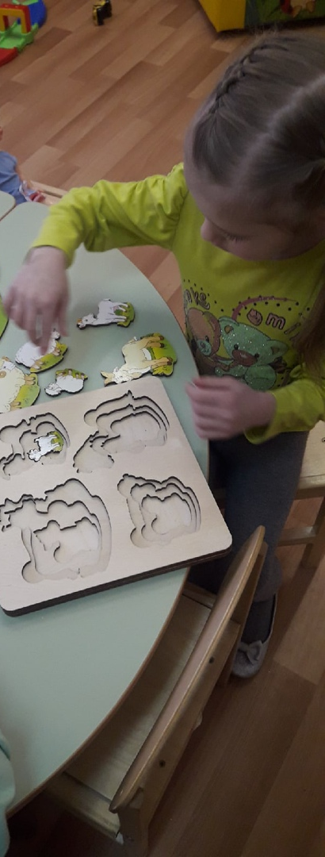
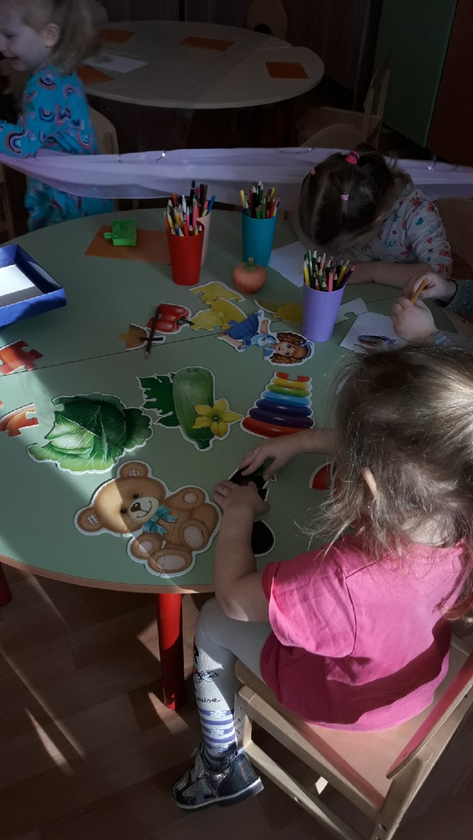

Slide 21
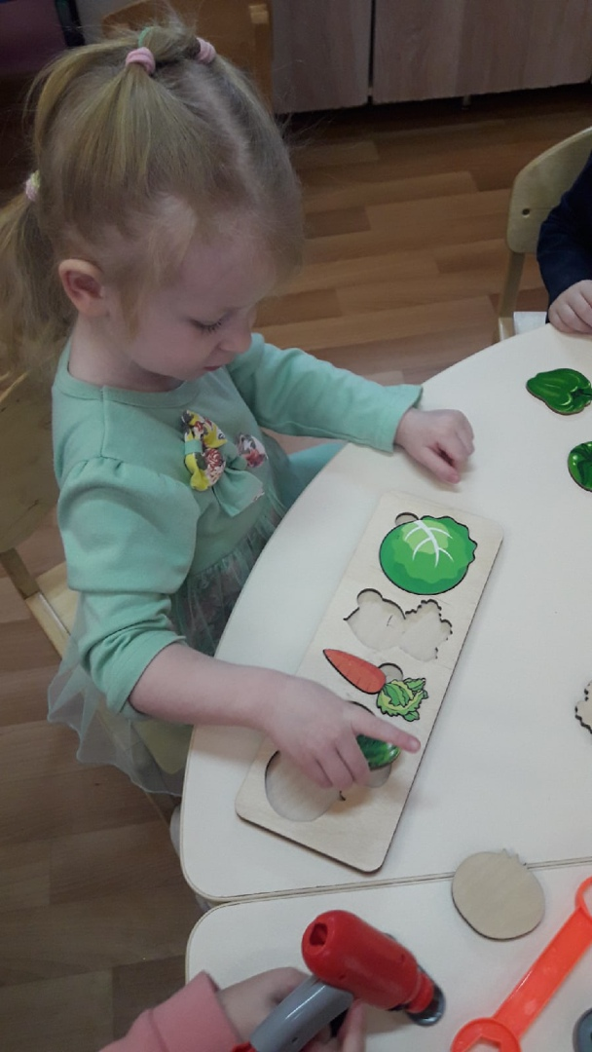
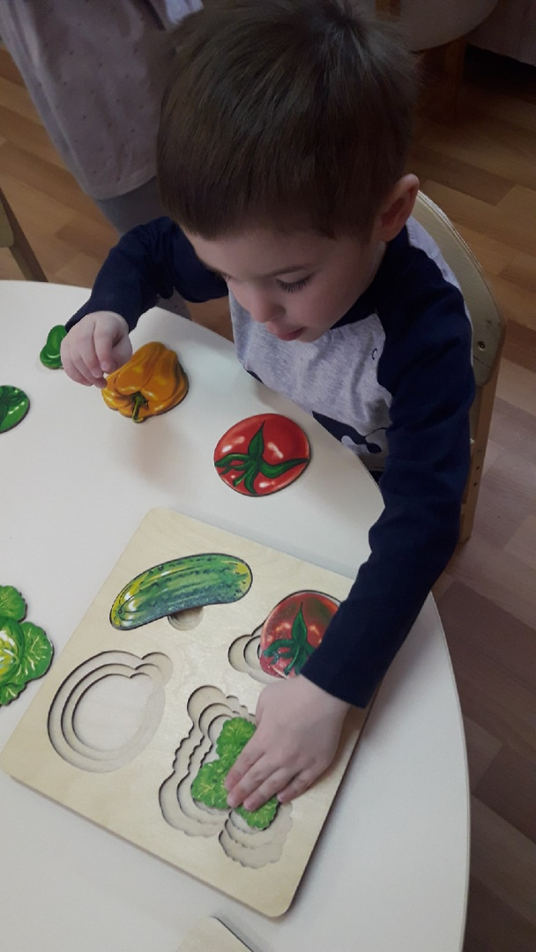

Slide 22
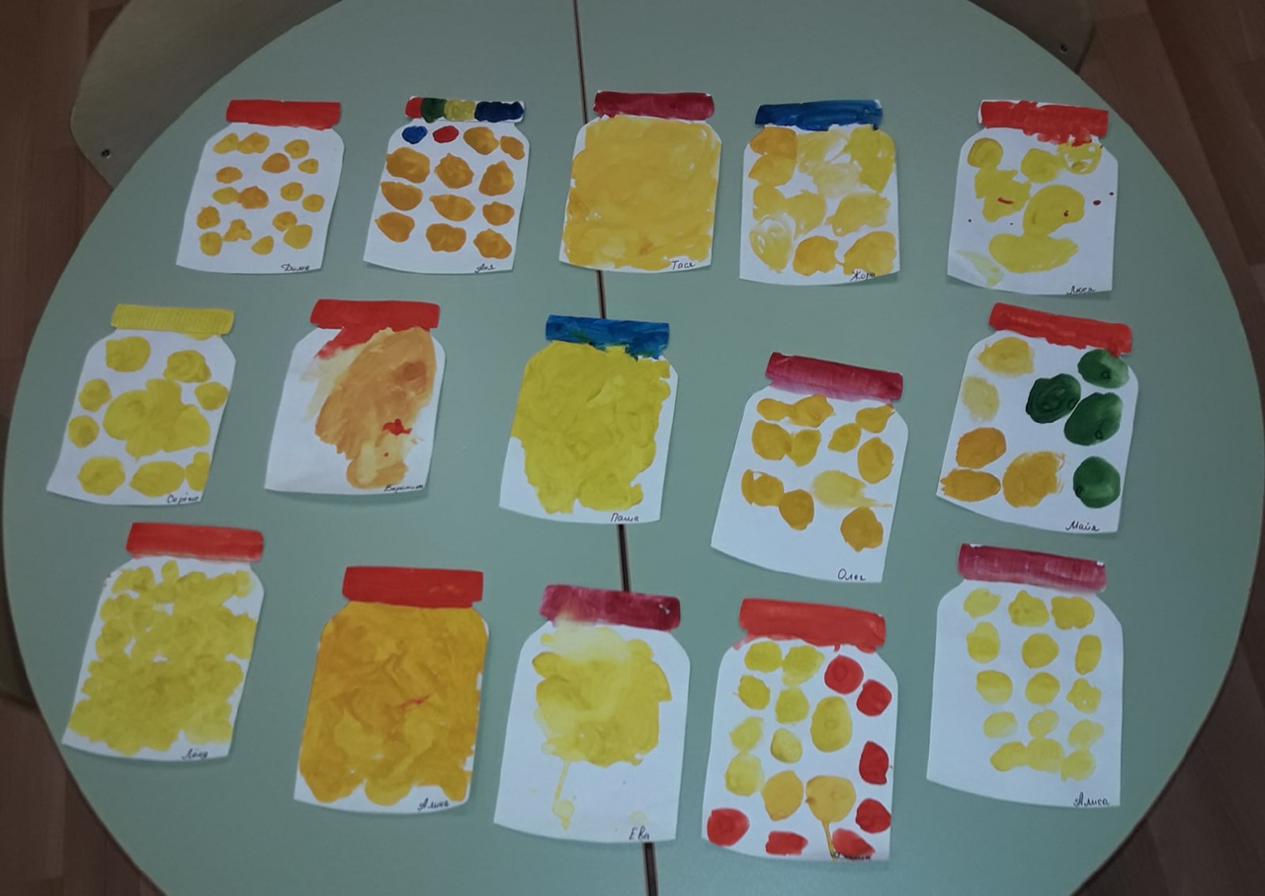

Slide 23
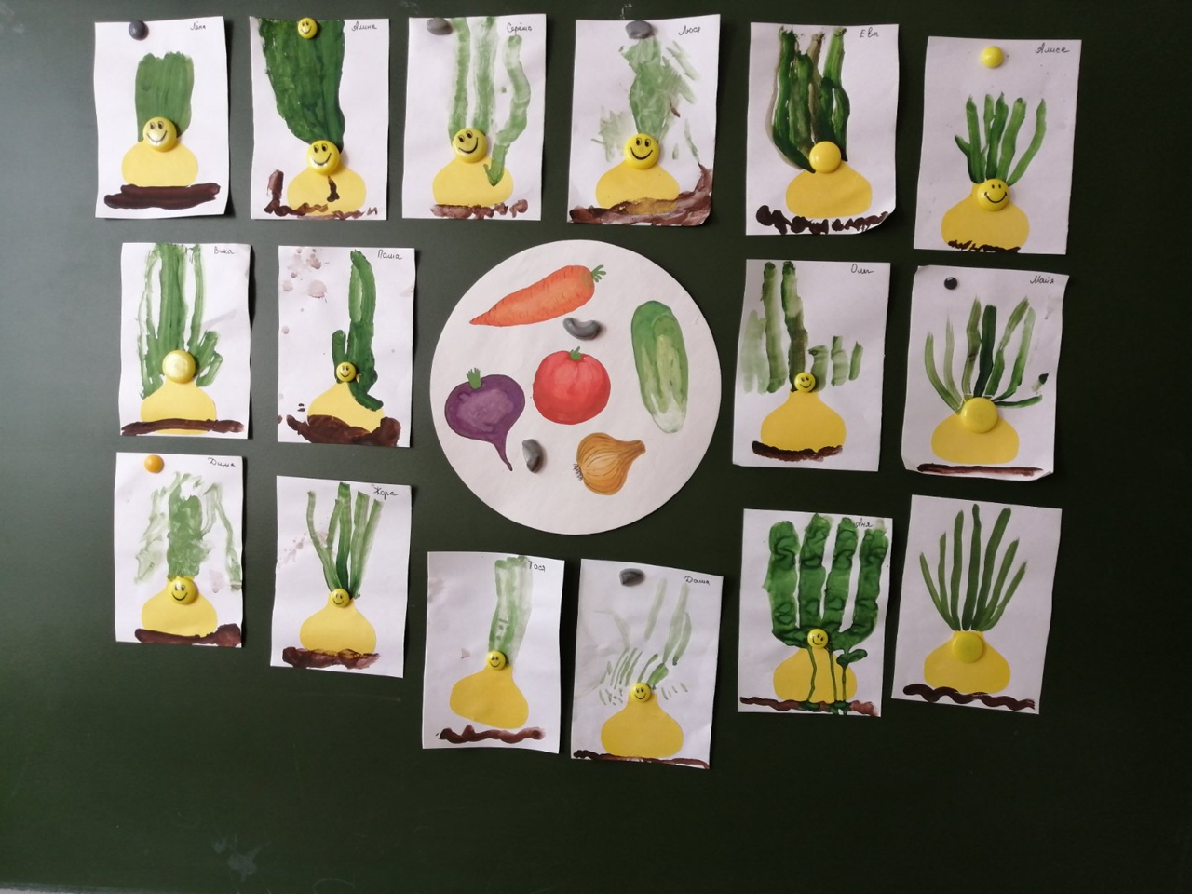

Slide 24
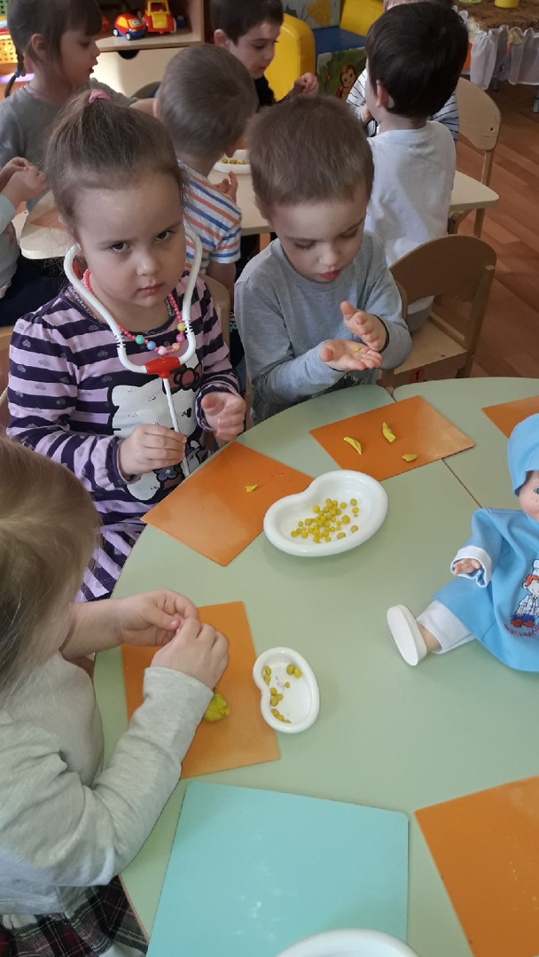
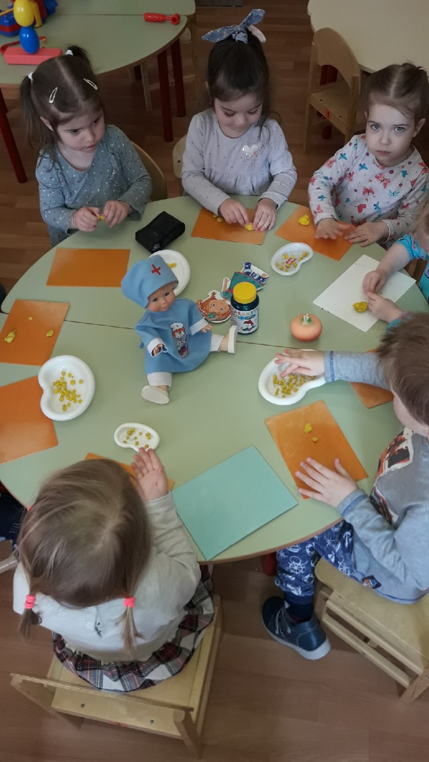

Slide 25
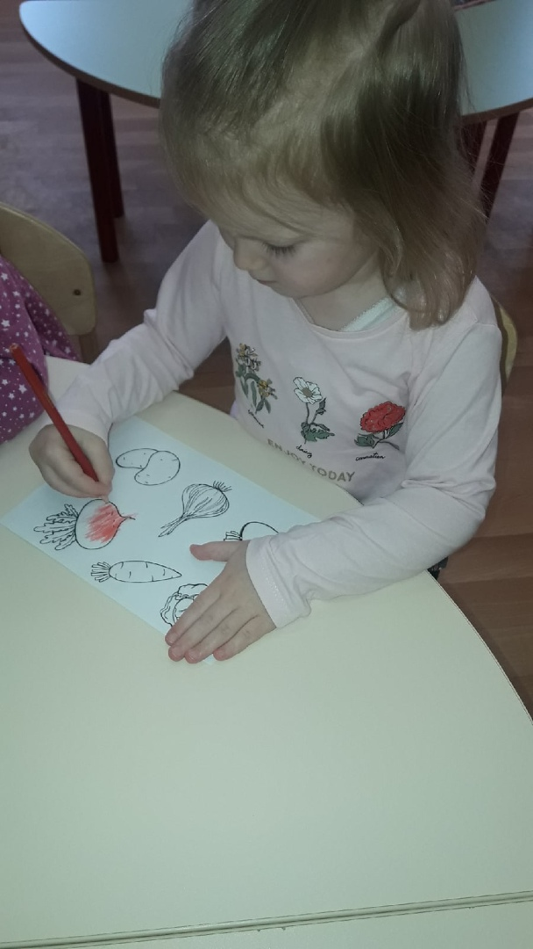
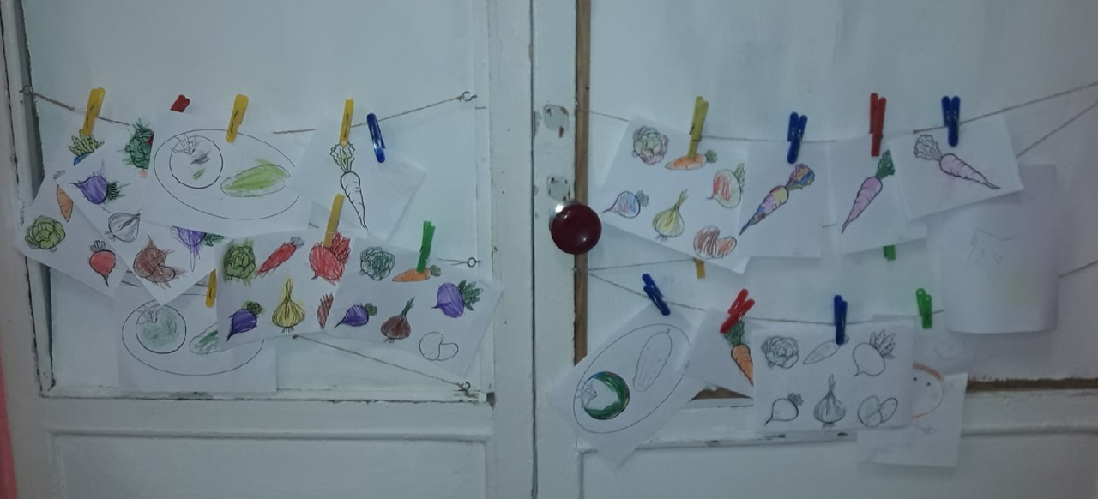

Slide 26
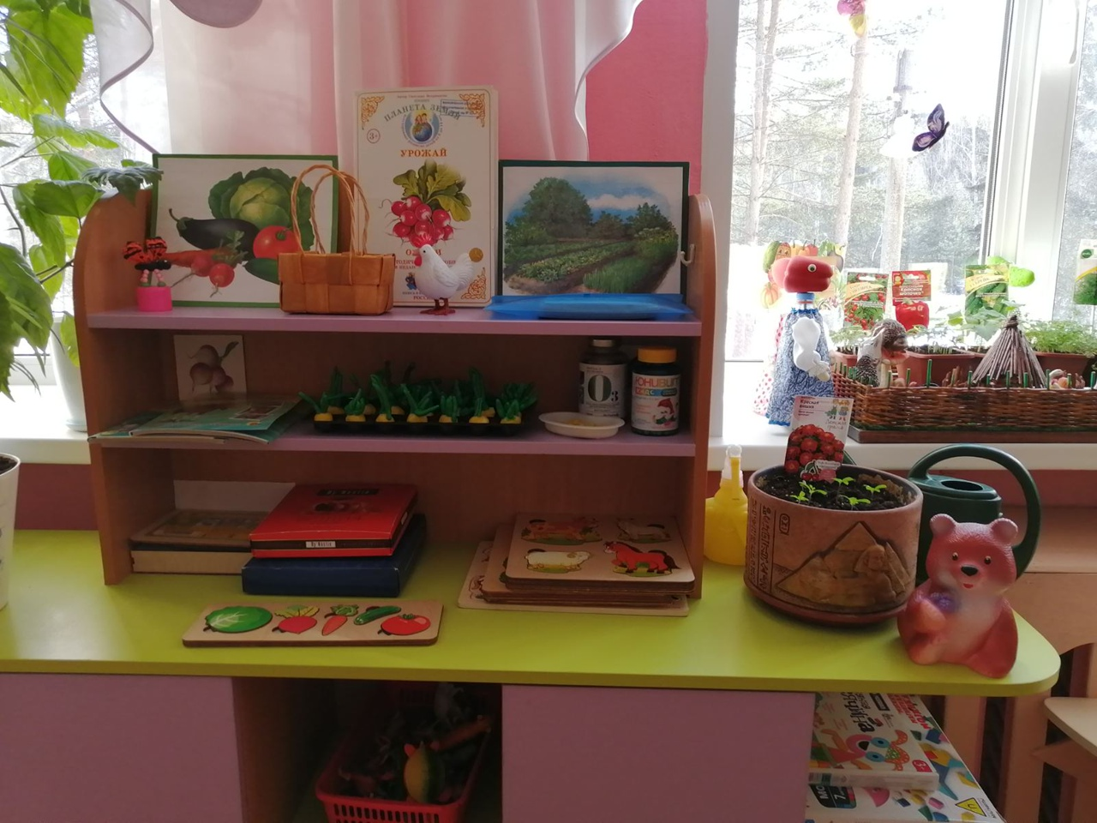

Slide 27
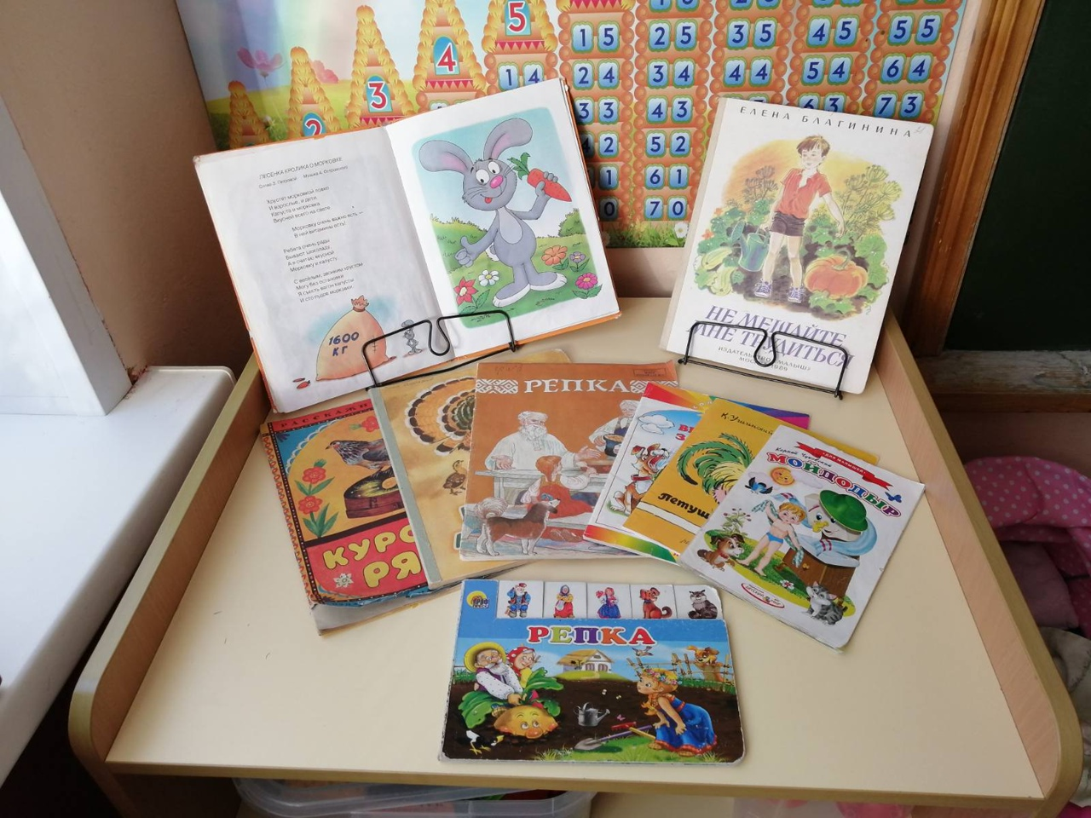

Slide 28
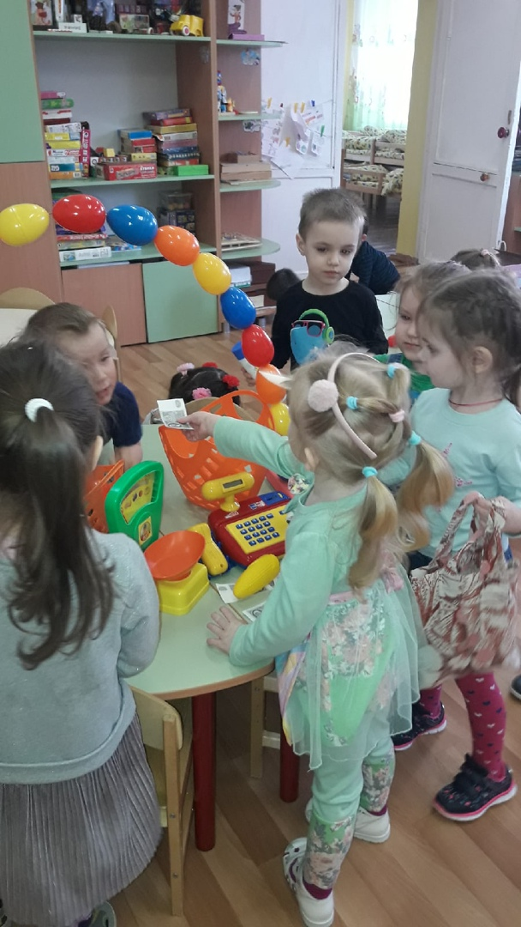
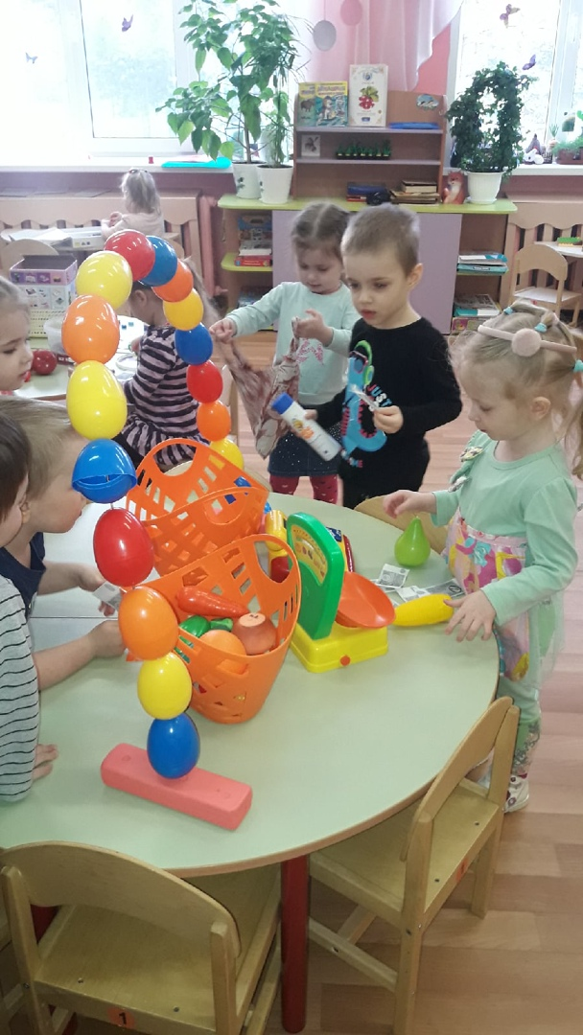

Slide 29
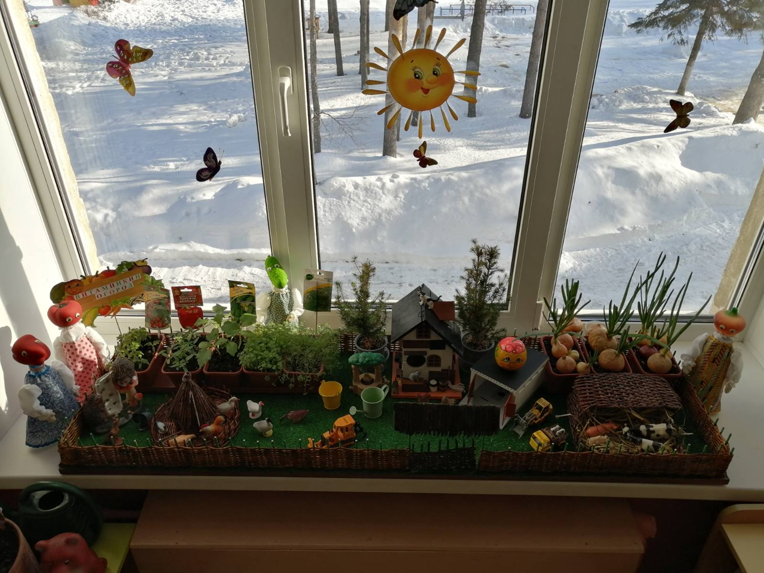

Slide 30
СПАСИБО ЗА ВНИМАНИЕ!

